Slide 1
KISIK
in njegove spojine
Avtor:
Mentor:
Razred:

Slide 2
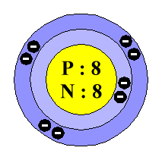
Splošne lastnosti
Simbol - O
Slovensko / Lat. ime: kisik / Oxygen
Vrstno število 8
Molska masa 16 g/mol

Slide 3
Agregatno stanje: plin
Opis izgleda: Pri normalnih pogojih je dvoatomni (O₂) , brezbarvni nevnetljiv plin, utekočinjen je modra tekočina, trdna oblika je temno modre barve.
Kisik se v periodnem sistemu nahaja v VI. skupini in 2. periodi.
Spada med nekovine.

Slide 4
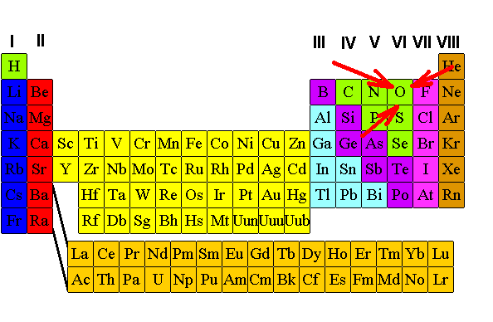

Slide 5
Fizikalne lastnosti:
Gostota 1.429 g/L (pri 273 K)
Tališče 54.8 K
Vrelišče 90.188 K
Entalpija uparevanja 3.4109 kJ/mol

Slide 6
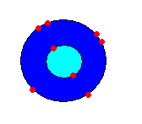
Kemijske in strukturne lastnosti:
Kristalna struktura: Kubična
Oksidacijsko število - 2
Elektronska konfiguracija 1s², 2s², 2p⁴

Slide 7
Zgodovina elementa :
letnica odkritja : 1774
Scheele & Priestley - neodvisno eden od drugega
Opisne lastnosti
Poznamo dve alotropski modifikaciji:
Dikisik O₂
Trikisik O₃ (bolj znan kot ozon)
Izotopi : ¹⁶O, ¹⁷O, ¹⁸O – stabilni, ¹⁵O - nestabilen

Slide 8
Nahajališče
Najpogostejši element na zemlji
Prisoten v zraku ( 20.95 vol.% ; O₂, O₃, CO₂, NO, SO₂, ...), vodi (H₂O) in v obliki raznih mineralov in rud (karbonati, sulfati, silikati in oksidi različnih kovin)

Slide 9
Pridobivanje
Industrijsko kisik pridobivajo iz zraka-zrak utekočinijo in potem z destilacijo ločijo dušik od kisika.
V laboratorijskem merilu – termični razkroj spojin bogatih s kisikom (npr.: KClO₃, KMnO₄ in H₂O₂ )
KClO₃ --> KCl + 3/2 O₂
2KMnO₄ + H₂O₂ + 3H₂SO₄ --> 2Mn SO₄ + K₂SO₄ + 8 H₂O + 5O₂

Slide 10
Pri razkroju oksidov, nitratov in peroksidov:
HgO --> Hg + ½ O₂
KNO₃ --> KNO₂ + ½ O₂ (pri 700°C )
2BaO₂ --> 2BaO + O₂ (pri 500°C )
Termični razkroj vode na kisik in vodik
Kisik pridobivajo tudi z elektrolizo vode, kot stranski produkt pridobivanja.

Slide 11
Uporaba
Kisik sodeluje v biokemijskih procesih v organizmu, je življenskega pomena za rastline in živali. Količina kisika je v atomsferi stalna po zaslugi vzpostavljenega obtoka kisika; pri dihanju se porablja, pri fotosintezi pa se sprošča.
V železarstvu
V kemijski industriji se uporablja za oksidacijo amoniaka, pridobivanje dušikove(V) kisline, sintezo vodikovega peroksida, oksidacijo žveplovega dioksida v žveplov trioksid ali v žveplovo (VI) kislino.
Za varjenje in rezanje kovin, za dihalne aparate, za pogon raket, za mnoge procese v kemijski tehnologiji.

Slide 12
Spojine
Kisik O₂ reagira skoraj z vsemi elementi in pri tem tvori okside. Reakcije z drugimi elementi so eksotermne – snovi v kisiku gorijo.
Spajanje s kisikom je bistveni del procesa dihanja, gnitja, trohnjenja in korozije.
V posplošeni obliki omenjamo bazične in kisle okside. Prvi tvorijo soli s kislinami, drugi tvorijo soli z bazami.
Najbolj poznan oksid je vodikov oksid ali voda (H₂O)
Z dušikom tvori mnoge dušikove okside (N_{x}O_{y}),

Slide 13
Prav tako tudi s kovinami (železovi oksidi- Fe₂O₃ ali rja)
Pomembni molekuli sta tudi O₂ (molekularni kisik) in O₃ (ozon).
Z ogljikom tvori pomembne organske spojine:
ogljikov dioksid (CO₂)
alkoholi (R-OH)
aldehidi (R-CHO)
ketoni (R-CO-R)
etri (R-O-R)
estri (R-COO-R)
karboksilne kisline (R-COOH)
Najpomembnejša kisikova spojina pa je voda.

Slide 14
Ozon
Ozon - (O₃) - je modifikacija kisika, sestavljena iz treh molekul kisika - trikisik
Svetlo moder plin z močnim, značilno "električnim" vonjem, nestabilen in pri segrevanju eksplodira.
Natane v kisiku ali zraku ob temni razelektritvi in pri osvetljevanju z ultravijolično svetlobo (višinsko sonce):
3 O₂ --> 2 O₃ . Nastaja tudi ob izločanju kisika na anodi pri elektrolizi žveplove(VI) kisline.
Uporablja se za dezinfekcijo pitne vode in zraka v bolnišnicah, za razstrupljevanje industrijskih vod, je močan oksidant in oksidira organske spojine, kovine in ione.
V stratosferi (zgornje plasti atomsfere) nastaja pod vplivom sončnih žarkov majhna količina ozona - ozonska plast - varuje zemljo pred škodljivim žarčenjem iz vesolja.
Zaradi onesnaževanja se ozonska plast tanjša – ponekod so že nastale ozonske luknje.

Slide 15
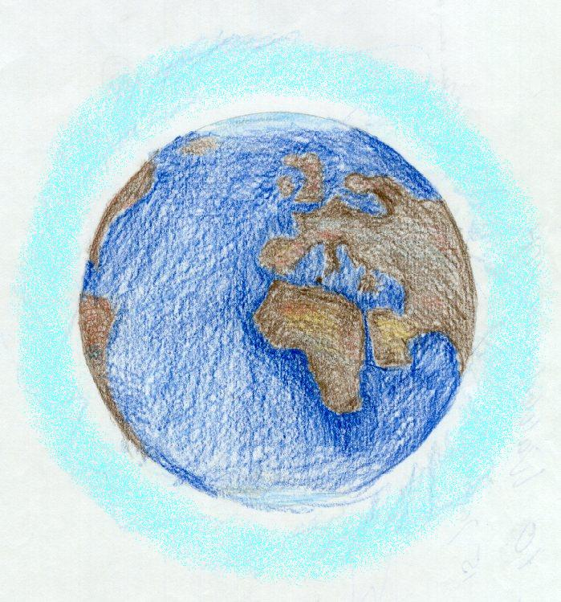
OZONSKA PLAST

Slide 16
Vodikov peroksid
Vodikov peroksid - (H₂O₂)
Brezvoden je bledo moder, oljnat in zelo eksploziven; je močan oksidant in se uporablja za beljenje (bombaž, lasje) in kot dezinfekcijsko sredstvo ter sestavina raketnih pogonskih goriv.
Pridobivamo pa ga lahko iz barijevega peroksida in žveplove(VI) kisline ali z elektrolizo srednje koncentrirane žveplove(VI) kisline

Slide 17
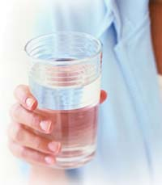
Voda - H₂O
Pokriva ¾ zemeljske površine in ima odločilno vlogo v rastlinskem in živalskem svetu (človekovo telo vsebuje 60 - 70 % vode, nekatere vrste sadja pa več kot 90%). Ozračje sprejme do 4% vode in jo spet odda v tekoči obliki (npr. dež) ali trdni (npr. sneg). Kemijsko pa je vezana v številnih mineralih kot kristalna voda.

Slide 18
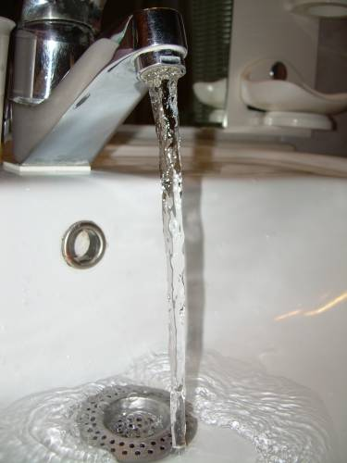
Molekule vode se med seboj povezujejo z vodikovimi vezmi, zato ima višje vrelišče in tališče kot spojine s podobno molsko maso. Pri normalnem zračnem tlaku vre pri 100°C, pri 0°C pa se strdi v led. Pri sobni temperaturije tekočina. Ker je voda pri 4˚C gostejša od ledu, led plava na njeni površini, zato voda zmrzuje od zgoraj navzdol.
Je zelo dobro polarno topilo za mnoge snovi (raztaplja skoraj vse ionske in polarne snovi). Zaradi svoje velike specifične toplote predstavlja v naravi velik toplotni rezervoar, ki blaži močna nihanja temperature.

Slide 19
Je brezbarvna, v debelejših plasti modrikasta tekočina brez vonja in okusa
Je zelo obstojna spojina. Pri 2000˚C razpade je ~2% vode elementa vodik in kisik:
2 H₂O --> 2 H₂ + O₂
Dnevna potreba po vodi znaša pri odraslem človeku 35g na 1kg telesne teže, poleg tega pa jo človek uporablja tudi za svoje higienske potrebe. V industriji se uporablja za ogrevanje in hlajenje obratov. Je najpomembnejše topilo v anorganski kemiji in služi za prenos snovi v živih organizmih (osmoza).
Voda je topilo tudi v živih bitjih – krvna plazma (vodna raztopina raznih snovi).
Naravna voda je vselej onesnažena. Deževnica in sneg vsebujeta prah, kisik, dušik, ogljikov dioksid in v sledovih amonijev nitrat. Voda iz izvirov, rečna voda in podtalnica vsebuje od 0.01 do 0.2% raztopljenih snovi, npr. kalcijeve in magnezijeve soli, ki povzročajo trdoto vode. Morska voda vsebuje tudi do 3.5% raztopljenih soli.

Slide 20
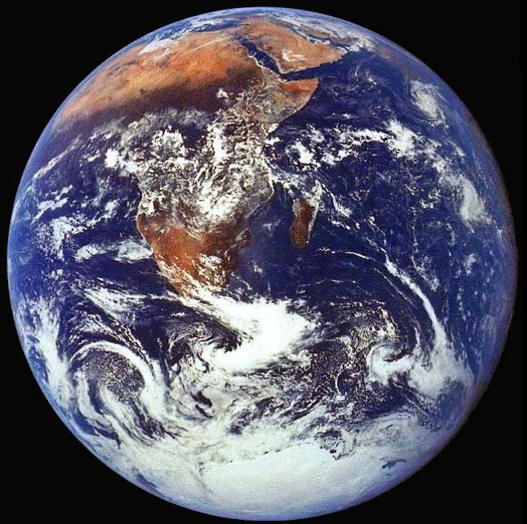
Pitna voda je bistvena za življenje zato moramo paziti nanjo in jo smotrno uporabljati.
Na zemeljski površini je: 97.4 % morske vode, 2.6% sladke vode in le 0.26 % pitne vode.

Slide 21
Viri
http://sl.wikipedia.org
http://www.minet.si/kemija
http://vsebine.svarog.org/periodni_sistem/elementi/008.htm
http://members.tripod.com/~abcde01/Periodni/O.html
Kemija za gimnazije 2 - učbenik

